Slide 1
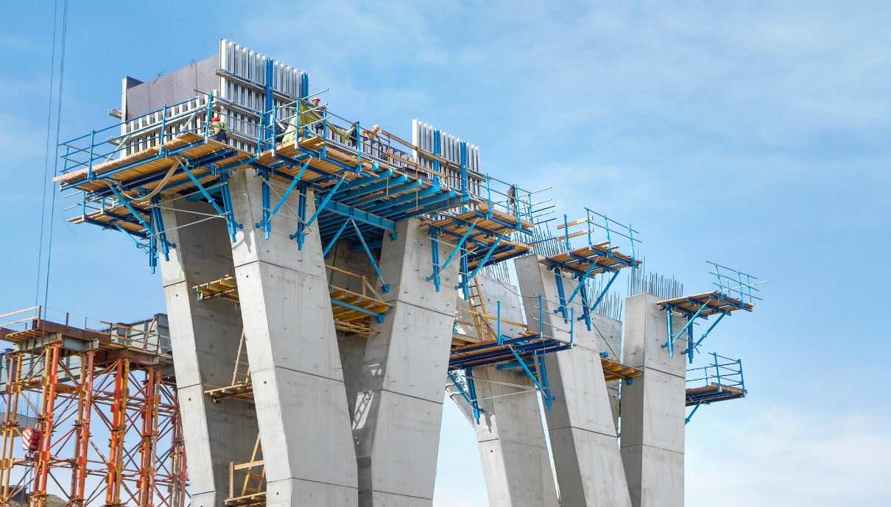
БИОАКТИВНАЯ ДОБАВКА ДЛЯ ВОССТАНОВЛЕНИЯ ТРЕЩИН В ЦЕМЕНТНЫХ МАТЕРИАЛАХ

Slide 2
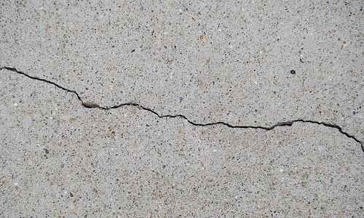
НЕОБХОДИМОСТЬ ПРОВЕДЕНИЯ НИР
Механизм разрушения вследствие морозной агрессии
Сначала трещины допустимого размера и капиллярные поры заполняются водой. При достижении воды 0°C, она скачкообразно расширяется. В итоге объём воды увеличивается примерно на 10% . В порах и трещинах появляется давление, которое раскрывает трещину и способствует дальнейшему разрушению.

Slide 3
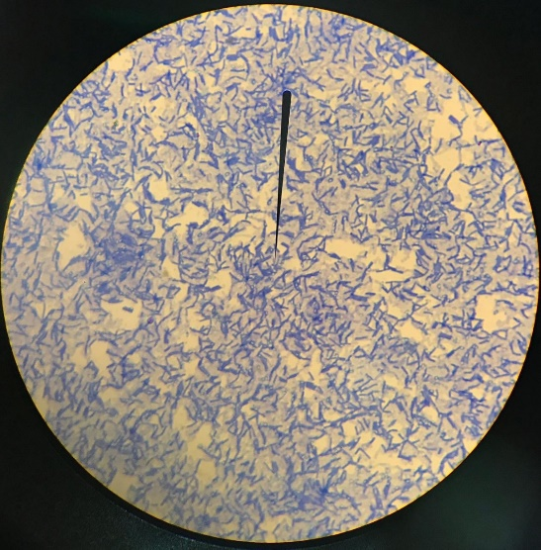
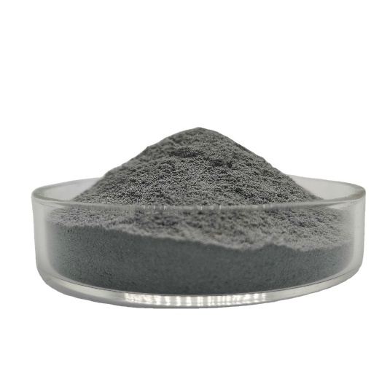
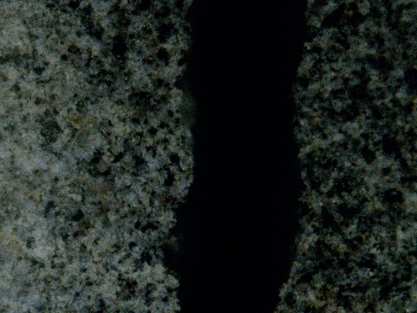
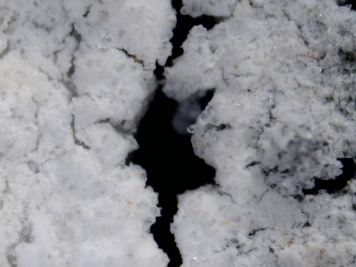
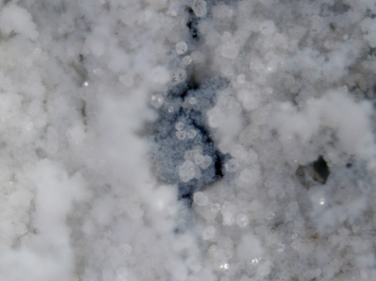
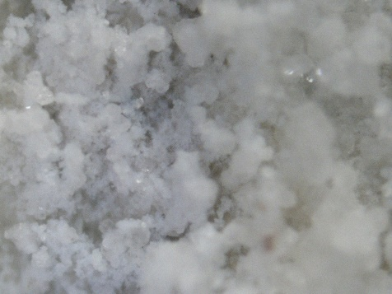
НАУЧНАЯ НОВИЗНА, ПРЕДЛАГАЕМЫХ РЕШЕНИЙ В ПРОЕКТЕ
+
Управление структурой кальцита для получения наименьшей проницаемости за счет совмещения пуццолановых и биоактивных добавок, что позволит повысить степень и скорость кристаллизации залечивающего трещину агента.
Биодобавка
(Bacillus subtilis)
Пуццолановый компонент
Исходный образец
2 цикла
6 циклов
9 циклов

Slide 4
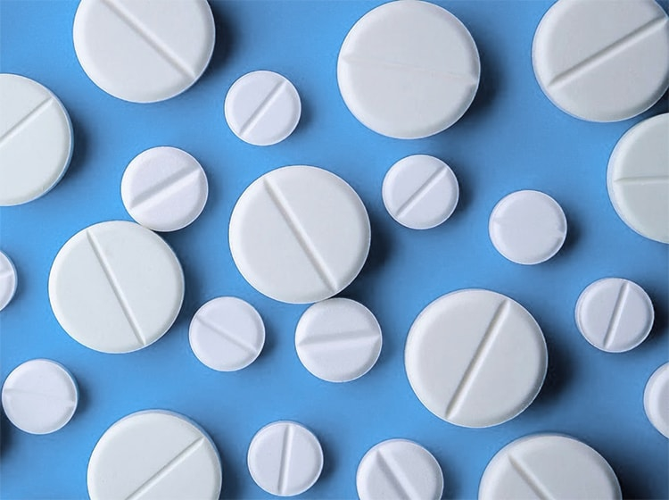
Bacillus subtilis
Согласно санитарно-эпидемиологическомим правилам СП 1.3.2322-08 «Безопасность работы с микроорганизмами III - IV групп патогенности (опасности) и возбудителями паразитарных болезней» не относится к патогенным для человека микроорганизмам.
Bacillus subtilis или «сенная палочка» безопасны для человека и повсеместно распространены в почве. Микроорганизмы изучены и широко используются в медицине для профилактик желудочно-кишечного тракта и лечения некоторых инфекций.

Slide 5
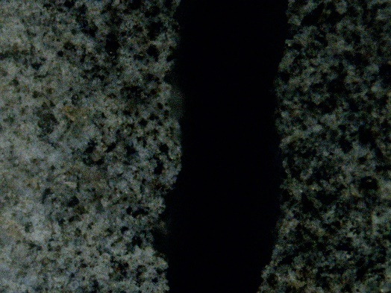
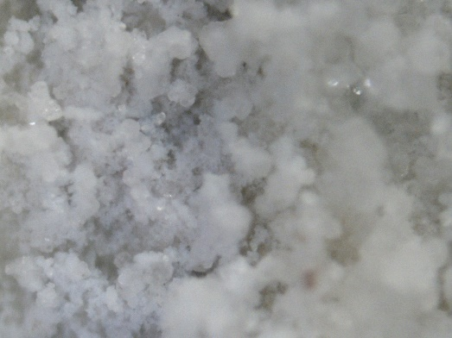
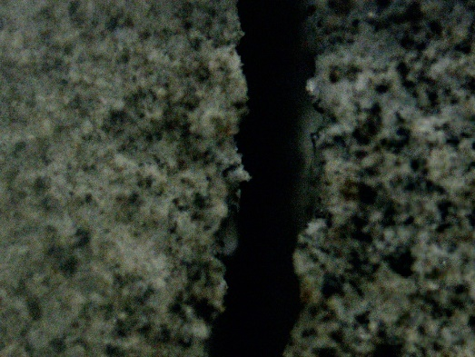
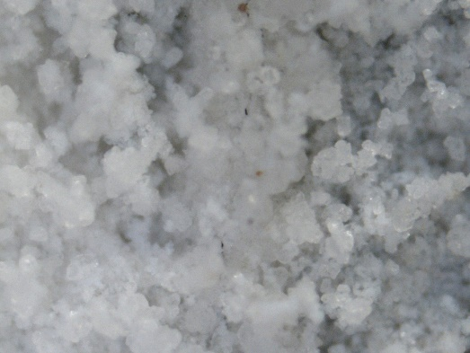
Механизмы самовосстановления трещин
Восстановление происходит из-за цикличной смены условий среды. Сначала конструкция находится в воде, а затем на воздухе.
Самостоятельный процесс восстановления бетона
Ca(OH)2+CO2→CaCO3+H2O
Не менее 3 месяцев
Главным недостатком является превращение портландита в кальцит. Это понижает щелочность, что приводит к разрушению цементного камня и возникновению в бетоне коррозии 1 вида.
→

Slide 6
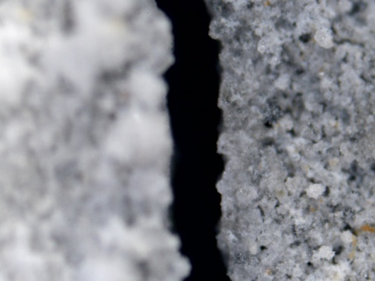
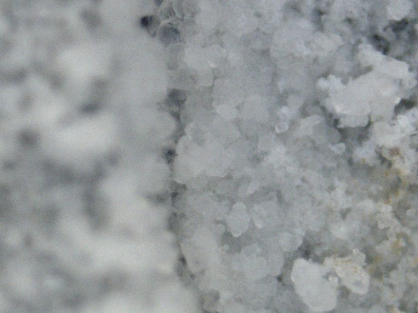
Механизмы самовосстановления трещин
Bacillus subtilis + C₆H₁₀CaO₆+ O₂ → (Бактерии) (Лактат кальция) → CaCO₃ + Bacillus subtilis
процесс восстановления за счет биологически активного агента
(Залечивающий агент)
pH бетона ~ 12 → Bacillus subtilis погибают pH бетона ~ 9-10 → эффективное восстановление трещины
Пуццолановые смеси создают благоприятную для жизнедеятельности бактерий среду. Использование биодобавки позволит закрыть трещины за меньший промежуток времени без деградации бетона.
Менее месяца
→

Slide 7
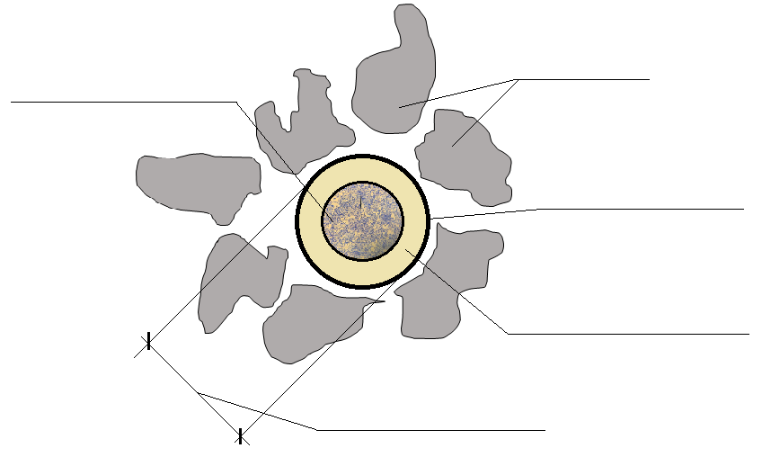
Цель и задачи проекта
ЦЕЛЬ: Разработать комплексную добавку в бетон для увеличения сроков службы и повышения морозостойкости железобетонных конструкций.
Задачи: 1) Разработка методики гранулирования бактериальной добавки, с целью получить частицы необходимого размера и прочности для дальнейшего добавления в бетонную смесь.
2) Определение влияния среды, в которой находится материал на эффективность процесса самовосстановления.
Пуццолана
Бактерии
3) Разработка оптимальных составов бетонной смеси для повышения эффективности действия биодобавки.
Защитная оболочка
Лактат кальция
4) Оценка эффекта увеличения долговечности бетона с биодобавкой и выбор наиболее эффективного состава.
~ 0.05 – 0.3 мм

Slide 8
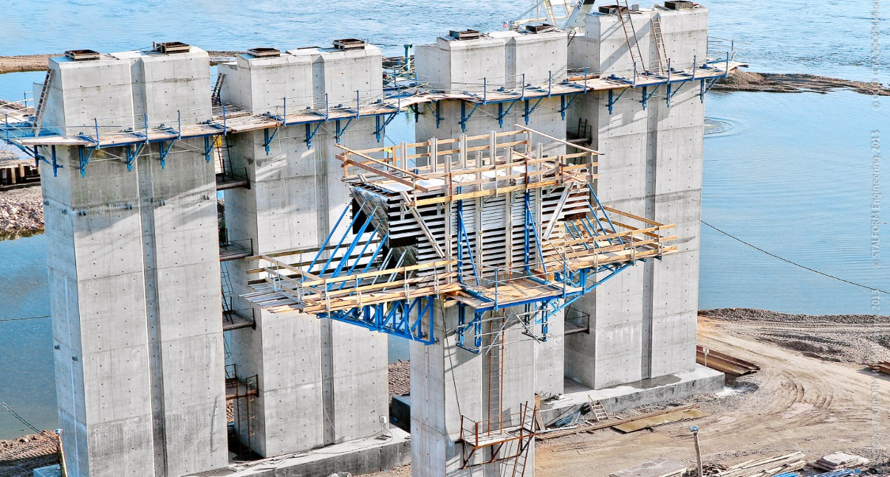
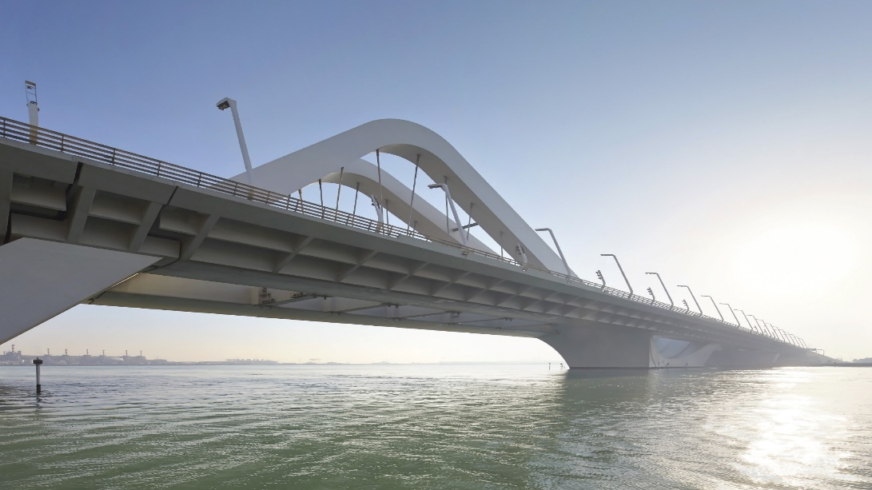
Назначение научно-технического продукта
Область применения, потребители.
Комплексная добавка разрабатывается для повышения долговечности железобетонных конструкций, эксплуатирующихся в среде переменной влажности. Область применения - мостовые конструкции, причалы, набережные, фундаменты и т.п. Потребителем продукта являются строительные организации, производства железобетонных конструкций и производители товарного бетона.

Slide 9
Спасибо за внимание!
Биоактивная добавка для восстановления трещин в цементных материалах
Кафедра: Строительные материалы и изделия
Исполнитель: Горбачевских Кирилл Алексеевич, АС-456
Научный руководитель: д.т.н. проф. Черных Т.Н.
9

